Slide 1
毛泽东思想和中国特色社会主义理论体系概论
华北电力大学 · 马克思主义学院
王建红

Slide 2
第八讲
习近平新时代中国特色社会主义
思想及其历史地位

Slide 3
一、中国特色社会主义进入新时代
三、“习思想” 的主要内容
三、“习思想” 的历史地位

Slide 4






第八讲
十个方面历史性成就
（一）
（三）
（五）
经济建设
取得重大成就
民主法治建设迈出重大步伐
人民生活
不断改善
（二）
（四）
全面深化改革取得重大突破
思想文化建设取得重大进展

Slide 5




第八讲
十个方面历史性成就
（六）
（八）
（十）
生态文明
建设成效显著
港澳台工作
取得新进展
全面从严治党成效卓著
（七）
（九）
强军兴军
开创新局面
全方位外交
布局深入展开

Slide 6

第八讲
历史性变革
党的领导被忽视、淡化、削弱的状况得到明显改变；发展观念不正确、发展方式粗放的状况得到明显改变；各方面体制机制弊端阻碍发展活力和社会活力的状况得到明显改变；有法不依、执法不严、司法不公问题严重的状况得到明显改变；社会思想舆论环境的混乱状况得到明显改变；忽视生态环境保护、生态环境恶化的状况得到明显改变；人民军队中一度存在的不良政治状况得到明显改变；我国在国际力量对比中面临的不利状况得到明显改变；管党治党宽松软状况得到明显改变。

Slide 7
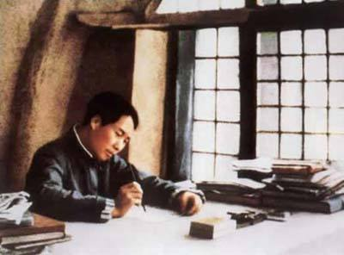
第八讲
任何过程如果有多数矛盾存在的话，其中必定有一种是主要的，起着领导的、决定的作用，其他则处于次要和服从的地位。”
捉住了这个主要矛盾，一切问题就迎刃而解了。
毛泽东同志在1937年8月撰写《矛盾论》
要成功推进党和国家事业，就必须准确把握我国社会主要矛盾

Slide 8

第八讲
新中国成立后特别是我国社会主义基本制度建立后
建立先进的工业国的要求同落后的农业国的现实之间的矛盾，
经济文化迅速发展的需要同当前经济文化不能满足人民需要的状况
党的八大明确指出

Slide 9

第八讲
把阶级斗争重新认定为我国社会主要矛盾，以致酿成“文化大革命”这样全局性的严重失误，党和国家为此付出沉痛代价。

Slide 10

第八讲
我国社会主要矛盾历史性新变化
人民日益增长的物质文化需要
与落后的社会生产力之间的矛盾
转化为
人民日益增长的美好生活需要
和不平衡不充分的发展之间的矛盾

Slide 11
第八讲
社会生产方面
社会需求方面
经过改革开放近40年快速发展，我国社会生产力水平总体上显著提高，社会生产能力在很多方面进入世界前列，我国长期存在的短缺经济和供给不足状况已经发生根本性变化，再讲“落后的生产”已经不符合实际。这是一个显著变化。
随着人们生活水平显著提高，对更好生活的向往更加强烈。人民群众的需要呈现多样化多层次多方面的特点，在需要的领域和重心上已经超出原先物质文化的层次和范畴，只讲“日益增长的物质文化需要”已经不能真实反映人民群众变化了的需求。这也是一个明显事实。

Slide 12
第八讲
十九大报告
影响满足人民对美好生活需要的因素有很多，但主要是发展不平衡不充分问题
发展不平衡
发展不充分
主要指一些地方、一些领域、一些方面还有发展不足的问题，发展的任务仍然很重。
主要指各区域各方面发展不够平衡，制约了全国发展水平提升。

Slide 13

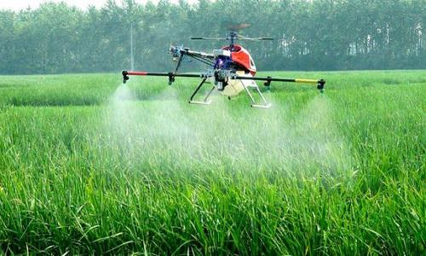
第八讲
西部地区农民喷洒农药现场
东部发达地区利用无人机喷洒农药

Slide 14


第八讲

Slide 15
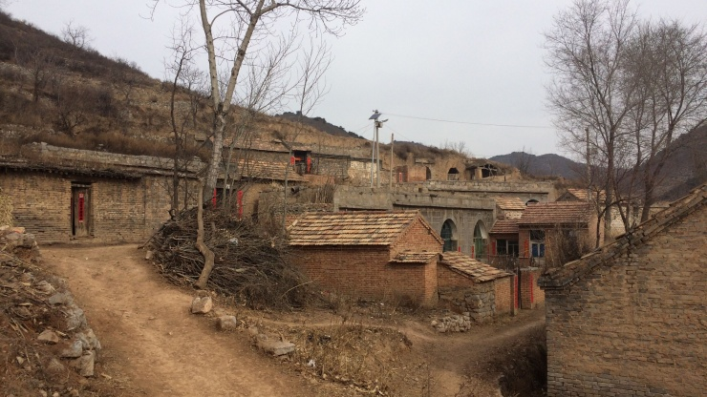

第八讲

Slide 16
第八讲
主要矛盾
的变化
是历史性的、关系党和国家工作全局的重大变化，一定要有正确的认识。
要
要坚持辩证唯物主义和历史唯物主义的方法论，
要
坚持战略思维、创新思维、辩证思维、法治思维、底线思维。
要
从历史和现实、理论和实践、国内和国际等的结合上进行思考，得出正确结论。

Slide 17
第八讲
坚持从全局的高度进行思考，使主要矛盾对党和国家事业发展起引领和指导作用。
紧密联系：党的十八大以来党中央抓的重点工作
紧密联系：当前党领导人民正在做的事情，
紧密联系
1
2
3
4
紧密联系：现阶段我国社会矛盾全局
紧密联系：当前党和国家事业发展面临的主要任务，

Slide 18



第八讲
新时代
中国特色社会主义进入新时代是我国发展新的历史方位
习近平指出，改革开放之初，我们党发出了走自己的路、建设中国特色社会主义的伟大号召。从那时以来，我们党团结带领全国各族人民不懈奋斗，推动我国经济实力、科技实力、国防实力、综合国力进入世界前列，推动我国国际地位实现前所未有的提升。

Slide 19
第八讲
新时代的内涵
第一，这个新时代是承前启后、继往开来，在新的历史条件下继续夺取中国特色社会主义伟大胜利的时代。
第二，这个新时代是决胜全面建成小康社会、进而全面建设社会主义现代化强国的时代。
第三，这个新时代是全国各族人民团结奋斗、不断创造美好生活、逐步实现全体人民共同富裕的时代。
第四，这个新时代是全体中华儿女勠力同心、奋力实现中华民族伟大复兴中国梦的时代。
第五，这个新时代是我国日益走近世界舞台中央、不断为人类作出更大贡献的时代。

Slide 20
一、中国特色社会主义进入新时代
三、“习思想” 的主要内容
三、“习思想” 的历史地位

Slide 21
第八讲
新时代中国特色社会主义思想八大明确
    明确坚持和发展中国特色社会主义，总任务是实现社会主义现代化和中华民族伟大复兴
    明确新时代我国社会主要矛盾是人民日益增长的美好生活需要和不平衡不充分的发展之间的矛盾
    明确中国特色社会主义事业总体布局是“五位一体”、战略布局是“四个全面”
    明确全面深化改革总目标是完善和发展中国特色社会主义制度、推进国家治理体系和治理能力现代化；

Slide 22
第八讲
新时代中国特色社会主义思想八大明确
    明确全面推进依法治国总目标是建设中国特色社会主义法治体系、建设社会主义法治国家；
    明确党在新时代的强军目标是建设一支听党指挥、能打胜仗、作风优良的人民军队，把人民军队建设成为世界一流军队；
    明确中国特色大国外交要推动构建新型国际关系，推动构建人类命运共同体；
    明确中国特色社会主义最本质的特征是中国共产党领导，中国特色社会主义制度的最大优势是中国共产党领导，党是最高政治领导力量，提出新时代党的建设总要求，突出政治建设在党的建设中的重要地位。

Slide 23


第八讲
新时代坚持和发展中国特色社会主义的基本方略
1
坚持党对一切工作的领导
8
坚持在发展中保障和改善民生
2
坚持以人民为中心
9
坚持人与自然和谐共生
3
坚持全面深化改革
10
坚持总体国家安全观
4
坚持新发展理念
11
坚持党对人民军队的绝对领导
5
坚持人民当家作主
12
坚持“一国两制”和推进祖国统一
6
坚持全面依法治国
7
坚持社会主义核心价值体系
13
坚持推动构建人类命运共同体
14
坚持全面从严治党

Slide 24
一、中国特色社会主义进入新时代
三、“习思想” 的主要内容
三、“习思想” 的历史地位

Slide 25
一、马克思主义中国化最新成果
习近平新时代中国特色社会主义思想与马克思列宁主义、毛泽东思想、邓小平理论、“三个代表”重要思想、科学发展观既一脉相承又与时俱进，是马克思主义中国化的新飞跃，是当代中国马克思主义、21世纪马思主义。

Slide 26
一、马克思主义中国化最新成果
第一，习近平新时代中国特色社会主义思想开辟了马克思主义新境界。
第二，习近平新时代中国特色社会主义思想开辟了中国特色社会主义新境界。
第三，习近平新时代中国特色社会主义思想对人类文明进步具有重要意义。

Slide 27
二、新时代的精神旗帜
十九大通过的党章修正案，把习近平新时代中国特色社会主义思想确立为党的指导思想。十三届全国人大一次会议（2018年3月5日召开），把这一思想载入宪法。

Slide 28
二、新时代的精神旗帜
新时代新任务新实践需要新思想来指引。习近平新时代中国特色社会主义思想，具有无比深厚的现实基础、十分鲜明的实践特色，是新时代党和人民共同奋斗的精神旗帜。
十九大通过的党章修正案，把习近平新时代中国特色社会主义思想确立为党的指导思想。十三届全国人大一次会议（2018年3月5日召开），把这一思想载入宪法。

Slide 29
三、实现中华民族伟大复兴的行动指南
习近平新时代中国特色社会主义思想是党和国家必须长期坚持的指导思想，是全党全国各族人民团结奋斗的共同思想基础，是决胜全面建成小康社会、建设社会主义现代化强国、实现中华民族伟大复兴中国梦的行动纲领。
习近平新时代中国特色社会主义思想，是党的意志、国家意志和人民意志的集中体现，为新时代坚持和发展中国特色社会主义提供了根本指引。
习近平新时代中国特色社会主义思想为新时代治国理政提供了基本遵循。
习近平新时代中国特色社会主义思想为全面从严治党、把党建设成为中国特色社会主义事业的坚强领导核心提供了强大思想武器。

